Slide 1

Computer interfacing
Interfícies dels computadors
Dpt. d’Enginyeria de Sistemes,
Automàtica i Informàtica Industrial

Slide 2
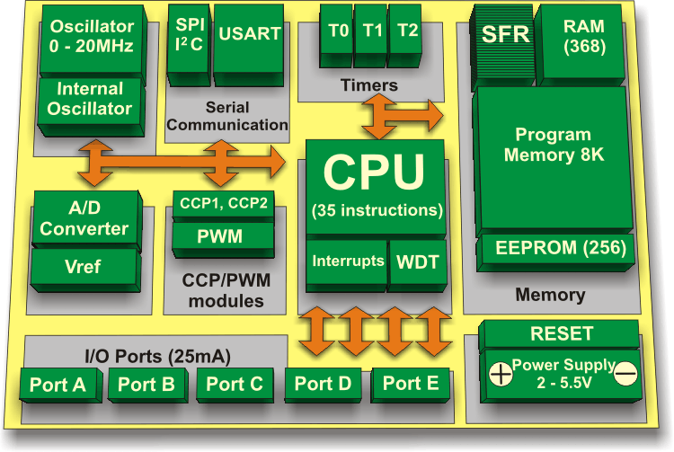
Temari de l’assignatura
Introducció
Arquitectura del micro
Ports d'E/S
Interrupcions
Timers i CCP (entrades/sortides impulsionals)
Conversors A/D (interfícies analògiques)
Interfícies de comunicació sèrie
Busos i DMA

Slide 3
Bibliografia
Les transparències SÓN un ajut per al seguiment de les classes.
Les transparències NO SÓN la font bibliogràfica ni el material d'estudi de l'assignatura. No són apunts.

Slide 4
Bibliografia
- Llibres de texte
PIC Microcontroller: An Introduction to Software & Hardware Interfacing
Han-Way Huang , Leo Chartrand . Publisher: Delmar Cengage Learning; 2004
- Manual de referència tècnica (PIC18F45K22 Data Sheet)
El teniu a Atenea i es pot cercar al web de Microchip.
- Recursos on-line
https://www.microchip.com/applicationnotes
https://learn.mikroe.com/ebooks/piccprogramming/
https://learn.mikroe.com/ebooks/microcontroladorespicc/ (en castellà)
Notes:
També tenim els llibres del prof. Angulo en castellà.

Slide 5
Avaluació
Introducció
Arquitectura del micro
Ports d'E/S
Interrupcions
Timers i E/S impulsionals (CCP)
Interfícies analògiques
Interfícies de comunicació sèrie
1r control
2on control

Slide 6
Avaluació
La nota final s'obté:
NF = 0'65·NT + 0'35·NL
La nota de teoria NT es calcula en funció de la nota dels dos parcials
NT = (P1 + P2)/2
La nota de laboratori NL s'obté ponderant les avaluacions de les pràctiques. Les pràctiques seran individuals. Les pràctiques L2 i TxT no generen nota (són també obligatòries però de caràcter formatiu).
Els alumnes amb una nota de teoria NT ≥ 4 poden optar a millorar la nota final NF (fins a un punt extra) en funció de la seva participació en l’assignatura. La participació es mesura mitjançant els entregables, jornades TxT i tots els qüestionaris d’Atenea.
Notes:
Podeu estar segurs que ningú aprovarà l'examen final si no ha currat les 150 hores reglamentaries

Slide 7
Avaluació (laboratori)
És condició necessària per superar l'assignatura realitzar i presentar correctament les pràctiques de laboratori. Això vol dir:
- Cal fer la pràctica i/o la feina que es demana abans de la sessió de laboratori corresponent.
- L'assistència al laboratori és obligatòria. Cal assistir al grup al qual esteu assignats.
- A l'inici de la sessió s'haurà d'entregar la feina realitzada a casa.
- Durant la sessió de laboratori caldrà resoldre correctament les modificacions i/o preguntes que el professor demani sobre la pràctica.
- En els parcials es poden fer preguntes sobre les pràctiques.

Slide 8
Laboratori. Mínims exigibles
L’estudiant té l’obligació de presentar un treball propi i és responsable de dominar la totalitat de la pràctica presentada i demostrar-ho quan així ho demani el professor.
Tingueu en compte que a totes les sessions s’avaluarà amb un 0 tota pràctica en la que:
• No s’hagi entregat el treball previ mínim dins del termini establert.
• L’estudiant no sàpiga respondre correctament alguna pregunta que el professor faci sobre el seu propi treball entregat.
• Hi hagi una demostració manifesta de que l’estudiant no sap adaptar el seu propi treball previ a la resolució de la pràctica demanada pel professor ‘in situ’ al laboratori.
Cal entregar una còpia del treball previ de cada pràctica via electrònica abans d’assistir a la sessió de laboratori corresponent. No s’acceptarà cap entrega fora de data.
Entregar una pràctica plagiada, de forma total o parcial implica el suspens automàtic de l’assignatura.

Slide 9
Extres
Al llarg del curs es proposaran nombrosos exercicis senzills, a realitzar pels estudiants tant a casa com a classe, que seran avaluats pel professor.
Aquí hi entraran exercicis fets a classe (entregables) i els qüestionaris d’Atenea. La realització d’aquests exercicis serà voluntària i podrà augmentar la nota final.
No s’aplicarà cap increment de nota a estudiants que tinguin una NT<4.
Els estudiants repetidors que hagin aprovat les pràctiques al darrer quadrimestre, poden convalidar-les amb una nota de 5.

Slide 10
Avaluació (competència transversal)
G3.1 - Comprendre i utilitzar eficaçment manuals, especificacions de productes i altra informació de caràcter tècnic escrita en anglès.
- Materials i activitats a l’Atenea de l’assignatura.
- Avaluació al final de quadrimestre amb un test de comprensió lectora.
La competència "llengua estrangera" és l'única necessària per a l'obtenció del títol d'enginyer. (Exigència legal – Acreditació externa)
Notes:
No som una academia d'idiomes ni tenim els coneixements per explicar aquesta competencia.
Nomes avaluarem si la teniu o no

Slide 11
Coneixements previs
Entre d'altres:
Coneixement del funcionament dels diferents components electrònics:
Components passius: R, L, C
Semiconductors: diodes, LED, transistors BJT i MOSFET
Anàlisi de circuits electrònics en DC. Càlcul de tensions(V), corrents(A) i potència consumida(W). Llei d’Ohm
Programació en llenguatge C
Entendre correctament documentació escrita en anglès.
Notes:
si no teniu clara l'electrònica, repasseu! Pot caure en qualsevol control
Son coneixements EXIGIBLES desde avui

Slide 12
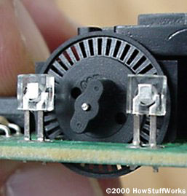
Assistència a classe
La diferència entre no venir a classe
Encoder incremental d’un ratolí mecànic de bola

Slide 13
Assistència a classe
i venir a classe
Diode fotoreceptor
+ foto emissor (a l’altre costat)
sempre encès
La relació entre el nombre de finestretes
i el perímetre de l’eix ens donarà la resolució
Això és texte per omplir
hjgsdfjhdsfdjd.sd
dsndsfdsfjd dfjndsd
dfjbvd vnd dnf bbfe
df dfdn fnd fje ekween
fkwe fkd d dkjbnd
sdkfjhdsjkf dsf
dfd fdf dfd djfdjfdfd
Rodeta
dentada
(anomenada
encoder
incremental)
hjgsdfjhdsfdjd.sd
dsndsfdsfjd dfjndsd
dfjbvd vnd dnf bbfe
df dfdn fnd fje ekween
fkwe fkd d dkjbnd
sdkfjhdsjkf dsf
dfd fdf dfd djfdjfdfd
hjgsdfjhdsfdjd.sd
dsndsfdsfjd dfjndsd
dfjbvd vnd dnf bbfe
df dfdn fnd fje ekween
fkwe fkd d dkjbnd
sdkfjhdsjkf dsf
dfd fdf dfd djfdjfdfd
hjgsdfjhdsfdjd.sd
dsndsfdsfjd dfjndsd
dfjbvd vnd dnf bbfe
df dfdn fnd fje ekween
fkwe fkd d dkjbnd
sdkfjhdsjkf dsf
dfd fdf dfd djfdjfdfd
Encoder incremental d’un ratolí mecànic de bola
Eix en contacte amb la bola
Dos díodes per obtenir senyal
en quadratura.
El desfasament ens donarà el sentit de gir.

Slide 14
Introduction

Slide 15
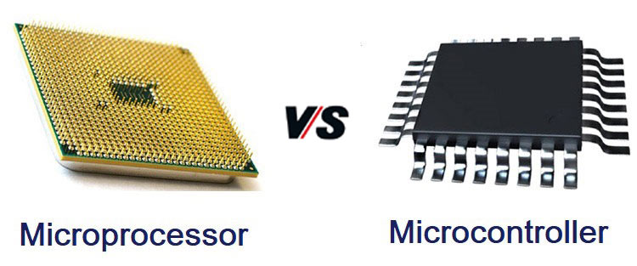
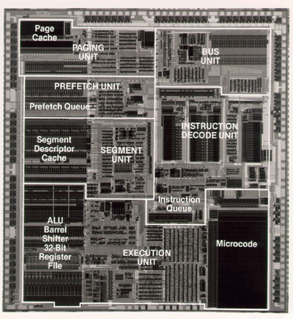
Microprocessor & Microcontroller
Els tamanys relatius serien realment així…
A microprocessor is a CPU in a single chip.
A microcontroller is a small computer on a single chip, containing a processor core, memory, and programmable
input/output peripherals.
Notes:
Font: Areibi

Slide 16
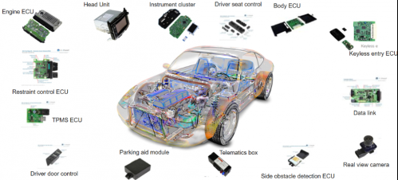
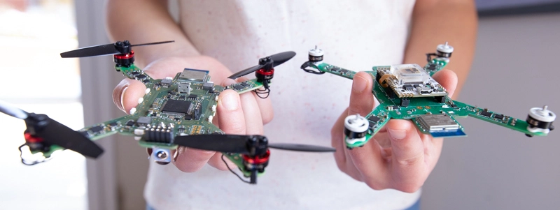

Microcontrollers
Car microcontrollers
Dron microcontrollers
IoT
Notes:
Font: Areibi

Slide 17
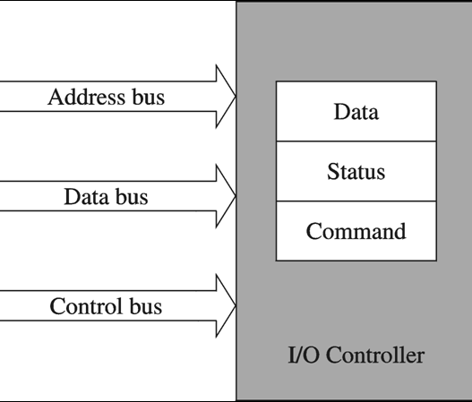
Interface or peripheral controller
Interface module
CPU
Device
Interface registers
Digital interface registers are also called PORTS
Where are Data, Status and Command registers located?
Notes:
Font: UC3

Slide 18
I/O Addressing question
If the same address bus is used for both memory and I/O, how should the hardware be designed to differentiate between memory and I/O reads and writes?
I/O Interface
CPU
Memory
Data bus
Address bus
Control bus
Notes:
Font: Areibi

Slide 19
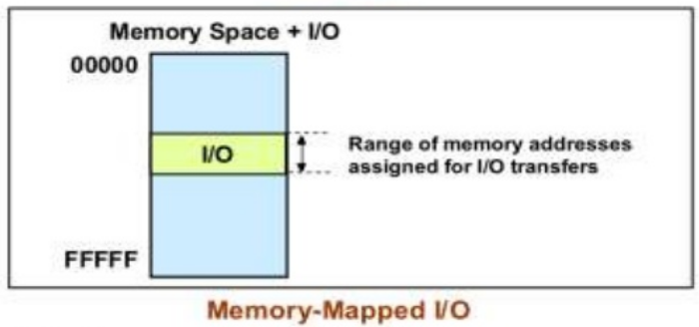
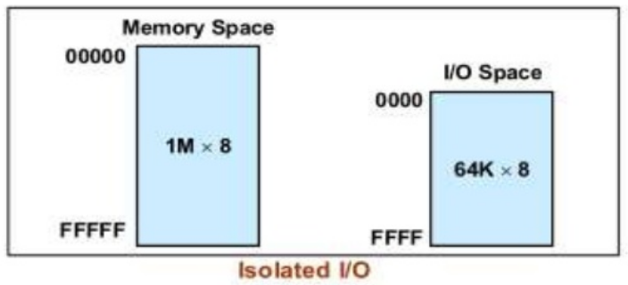
Memory Mapped I/O vs. Isolated I/O
Memory Mapped I/O (MOTOROLA):
Any instruction that reads or writes memory can read/write I/O Port
Address specifies which module (input, output, RAM, ROM), will communicate with the processor
Example:
Isolated I/O (INTEL):
The control bus signals that activate the I/O are separate from those that activate the memory device.
These systems have a separate address space.
Separate instructions are used to access I/O and Memory.
Example:
LDAA $200A ;load value from
;RAM address $200A
STAA $0024 ;store value to
;Port H address $0024
IN AL,$10 ;read from port $10
MOV $200A,AL ;store value to
;RAM address $200A
Notes:
Font: Diapos Areibi

Slide 20
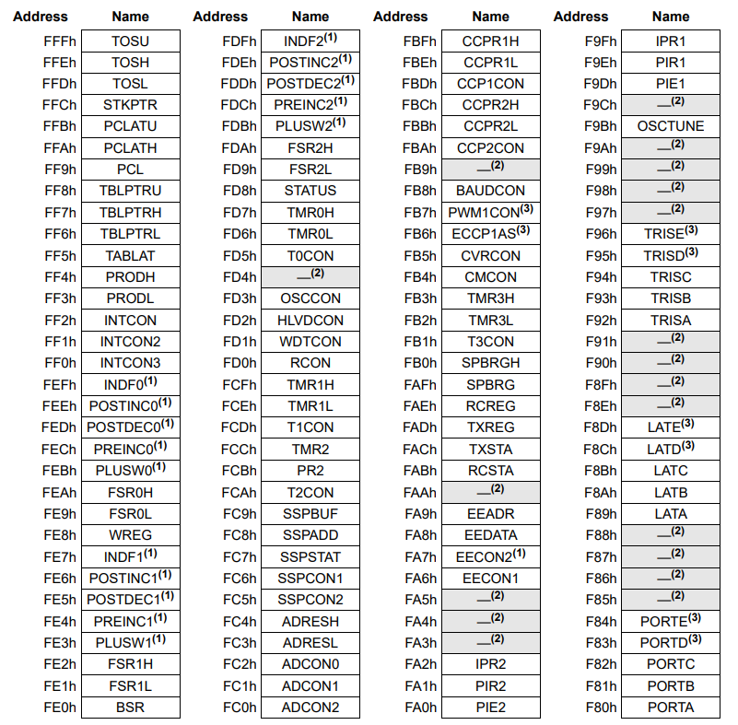
Memory mapped I/O
PICs use a memory mapped solution
ports
Notes:
Font: UC3

Slide 21
RISC vs. CISC
RISC
CISC
Simple instruction set
Regular and fixed instruction format
Wired instructions, take only one or a few
clock cycles to execute.
Simple address modes
Separated data and program memory
Most operations are register to register
Take shorter time to design and debug
Provide large number of CPU registers
Simple operations, longer programs
EFFICIENCY?
Complex instruction set
Irregular instruction format
Complex microcoded instructions, take
many clock cycles to execute.
Complex address modes
Combined data and program memory
Most operations can be register to memory
Take longer time to design and debug
Provide smaller number of CPU registers
Complex operations, shorter programs
EFFICIENCY?
Notes:
Font: Huang

Slide 22
Entregable Nº 1
Q1 Un microcontrolador amb l’entrada/sortida mapejada en la memòria RAM serà més aviat RISC o CISC?
Q2 Un xip microcontrolador que pretén ser de baix consum tindrà molta, poca RAM o no té res a veure?
Q3 Si en la ROM es guarda el programa, en la RAM es guarden els valors de les variables, llavors on es guarden els valors de les comandes, consignes i paràmetres?
Notes:
Font: Huang

